Slide 1


Slide 2


+ de 1milhão
de Cooperados
Over 1 million members.
75% das nossas agências estão localizadas em cidades com até 50 mil habitantes.
75% of our branches are located in cities with up to 50,000 inhabitants.
Dados do Sistema Cresol. Data-Base: setembro/2025

Slide 3
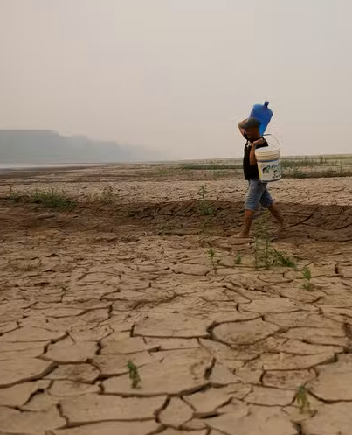
Realidade Brasil
A falta de saneamento revela uma verdade cruel: no Brasil, a dignidade ainda é um luxo para muitos.
The lack of sanitation reveals a harsh truth: in Brazil, dignity is still a luxury for many.
Brazil
32mi
90mi
344mi
Brasileiros não têm água potável
Brasileiros não têm coleta de esgoto
Pessoas foram hospitalizadas em 2024 por problemas relacionados a falta de saneamento básico
Brazilians lack access to clean drinking water.
Brazilians do not have access to sewage collection.
People were hospitalized in 2024 due to issues related to the lack of basic sanitation.
G1,2024
fonte: Instituto Trata Brasil

Slide 4



+
=
O Cresol SIGA é uma iniciativa que promove o acesso a saneamento, infraestrutura e gestão da água para levar esse bem essencial a cada canto, cada lar, cada vida.
The Cresol SIGA is an initiative that promotes access to sanitation, infrastructure, and water management to bring this essential resource to every place, every home, every life.

Slide 5
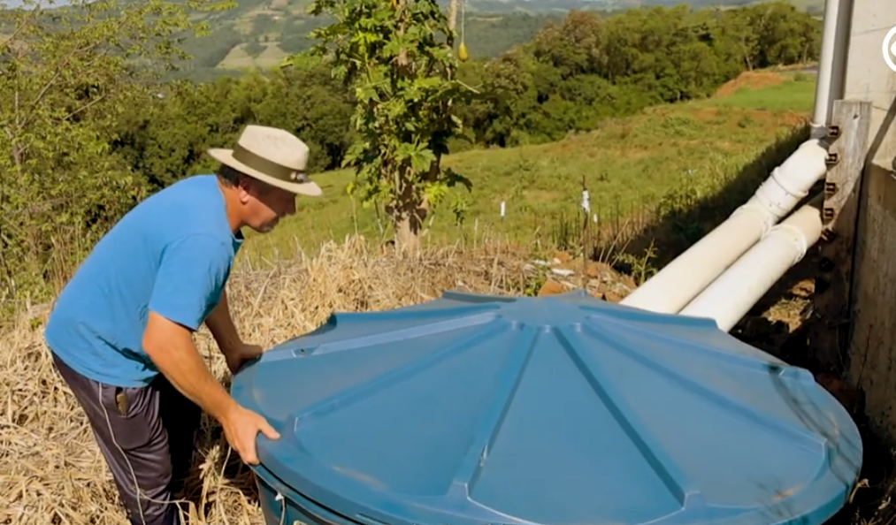
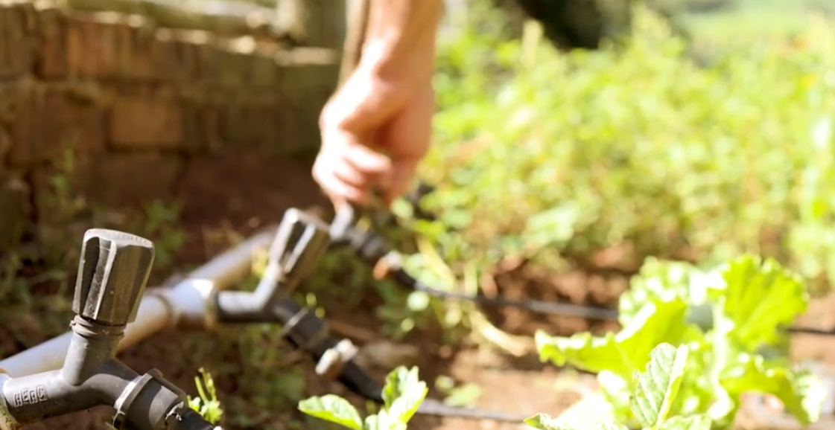
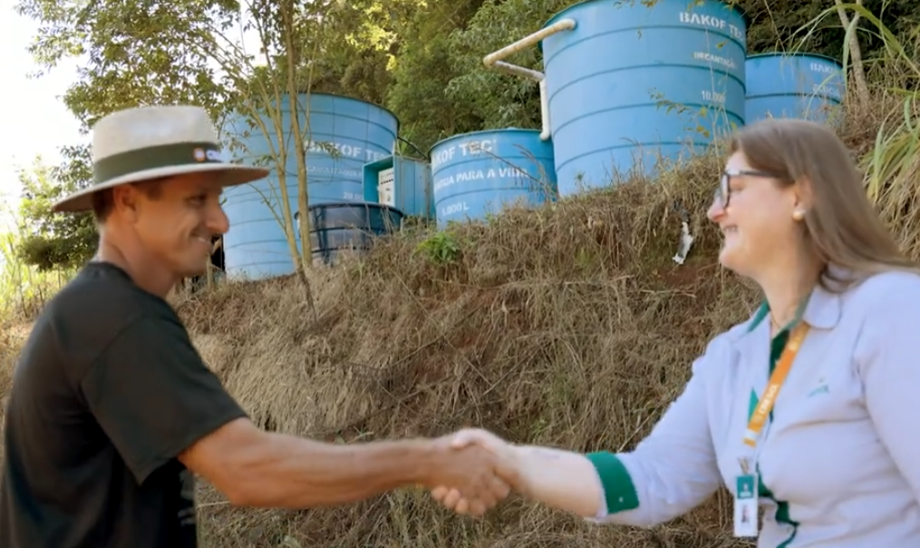
Financiamento para saneamento,
infraestrutura e gestão da água
Financing for sanitation, infrastructure, and water management.
Promovemos desenvolvimento sustentável e ampliamos a conscientização sobre o valor do acesso à água.
We promote sustainable development and raise awareness about the value of access to water.
Acesso à água potável / Access to clean drinking water
Sistema de esgoto adequado/ Proper sewage system
Fossa séptica ou biodigestora/ Septic tank or biodigester
Reaproveitamento da água da chuva/ Rainwater harvesting and reuse

Slide 6


Impacto Gerado
ODS Impactados
Econômico:Promover o desenvolvimento local de forma justa e solidária, fortalecendo a autonomia e gerando oportunidades às pessoas;
Economic: Promote local development in a fair and inclusive way, strengthening autonomy and creating opportunities for people.
Social: Construir comunidades mais inclusivas e cooperativas, onde cada pessoa e família tem espaço para crescer e prosperar com dignidade.
Social: Building more inclusive and cooperative communities, where every person and family has the opportunity to grow and prosper with dignity.
Ambiental: Estimular práticas sustentáveis para um futuro mais verde e equilibrado.
Environmental: Encourage sustainable practices for a greener and more balanced future.

Slide 7



Nossos Números
Mais de 1.970
financiamentos
liberados até 09.2025
Mais de R$ 68.795.165,75 milhões em investimentos relacionados a água e saneamento
1° lugar
na categoria meio ambiente no
Prêmio ProsperaCoop, durante o 15º Concred, no ano de 2024
More than 1,970 loans granted as of September 2025.
1st place in the Environment category at the ProsperaCoop Award, during the 15th Concred in 2024.
More than R$ 68,795,165.75 million invested in water and sanitation initiatives.

Slide 8
Thank you.
Quando unimos inovação e compromisso, criamos soluções que mudam realidades.
When we combine innovation and commitment, we create solutions that change realities.

